Slide 1
Прототип приложения для LARP-игры на основе платформы ESP32 с использованием RFID
Выполнил:
студент 4 курса
09.03.01 Информатика и вычислительная техника, Технологии разработки программного обеспечения
Ткаченко Артём Сергеевич
Руководитель:
Канд. физ.-мат. наук, доцент каф. ИТиЭО
Жуков Николай Николаевич

Slide 2
Актуальность
Рост сложности и масштаба современных LARP делает ручное игротехническое обеспечение неэффективным. Автоматизация ключевых механик с помощью доступных аппаратных решений (ESP32 + RFID) — это востребованный и практически значимый шаг для развития индустрии ролевых игр живого действия.

Slide 3
Предмет
это автоматизированная система управления игровыми механиками LARP на основе ESP32 и RFID, направленная на снижение нагрузки на игромастера и повышение иммерсии.

Slide 4
Цель
Разработать и реализовать программно-аппаратный комплекс (прототип), который позволит автоматизировать ключевые игровые механики в ролевых играх живого действия (LARP), существенно снижая нагрузку на игротехников и сохраняя высокую иммерсию.

Slide 5
Задачи
Проанализировать особенности выбранной РИЖД, выявить ключевые игровые механики и процессы, подходящие для технической автоматизации.
Разработать функциональные и технические требования, а также архитектуру программно-аппаратного комплекса на базе ESP32 и RFID.
Реализовать аппаратную часть прототипа, включая схемотехнические решения и подключение RFID-модулей к ESP32.
Разработать программное обеспечение прототипа: прошивку микроконтроллера и вспомогательное приложение.

Slide 6
Инструменты и технологии
Комбинация ESP32 + RFID признана оптимальной для автоматизации LARP-механик (ресурсы, крафт, статусы и т.д.) благодаря балансу цены, надёжности и минимальному влиянию на атмосферу игры.

Slide 7
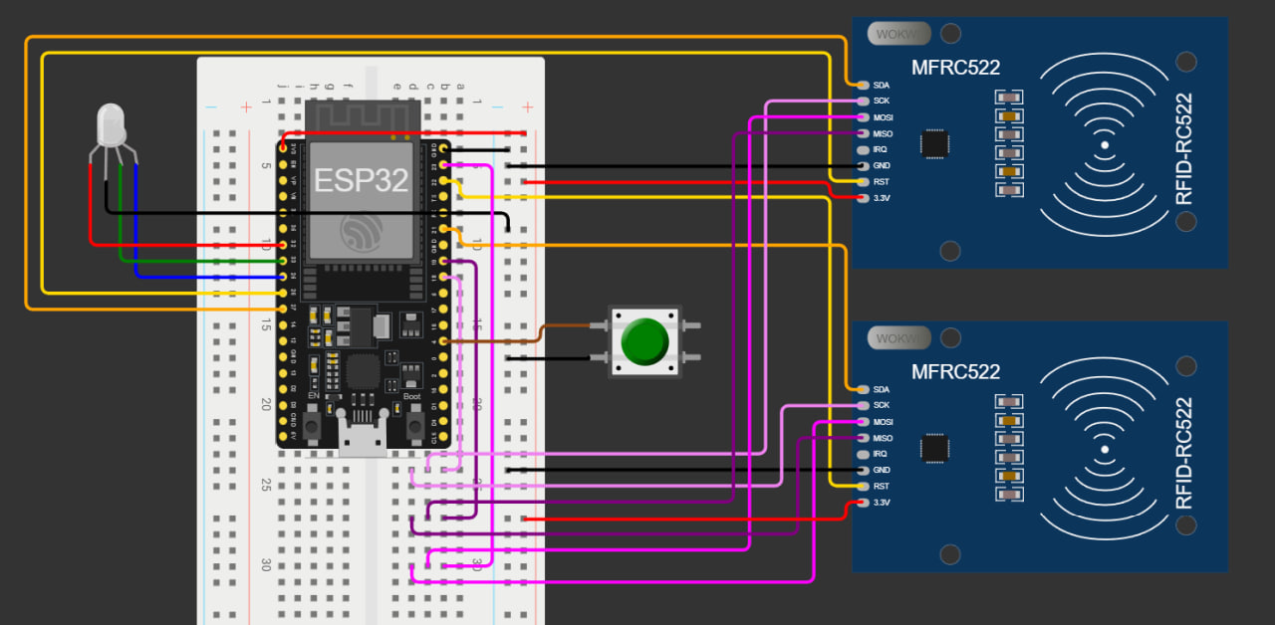
Результат
Тут может быть скрин главной страницы вашего продукта

Slide 8
Демонстрация работы продукта

